Slide 1
第二章
进程与线程：
操作系统最核心的概念就是进程，它是对正在运行的程序的一个抽象，也可以理解为对处理器的抽象。即使可用的CPU可用，但是依然可以支持多进程（伪）并发操作。

Slide 2
进程
伪并行：
严格的说，在一瞬间，CPU只能运行一个进程，但是在多道程序设计系统中，每个进程各运行几十或几百毫秒，那一秒内CPU就可以同时运行多个进程，给人产生了并行的错觉。并以此来区分多处理系统（该系统有两个或多个CPU共享同一个物理内存）

Slide 3
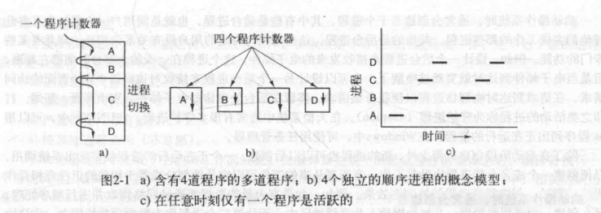
进程模型
一个进程就是一个正在执行的程序，它包括程序计数器（PC）、寄存器、变量的当前值等。
进程的创建 进程的终止
四种主要事件会导致进程创建： 四种主要事件会导致进程的终止：
在任意时刻，总是只有一个进程在运行
1.系统初始化
2.正在运行的程序执行了创建进程的系统调用
3.用户请求创建一个进程
4.一个批处理作业的初始化
1.正常退出（自愿的）
2.出错退出（自愿的）
3.严重错误（非自愿）
4.被其他进程杀死（非自愿）

Slide 4
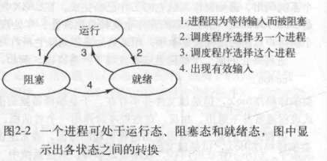
进程的层次结构
UNIX系统中，进程 创建另一个进程后，父进程和子进程就以某种形式继续保持联系，进程只有一个父进程，但可以有多个子进程。
Windows中没有进程层次的概念，所有进程都是地位相等的，但父进程创建爱你子进程后会得到一个令牌（称为句柄），该句柄可以用来控制子进程，但父进程有权把这个令牌传递给其他进程，这样，就不存在层次概念了。
进程的状态
进程有三种状态： 1.就绪； 2.运行；3.阻塞。进程总是在这三种状态见切换：
进程准备好后就可以运行了，但是这个时候其他程序在运行，因此进入就绪状态，当调度选择了这个进程时，它就可以运行了。而正在运行的进程，由于CPU给的时间用完了，但还没执行完毕，这时就会进入就绪转态，等待下次调度进入CPU。如果正在运行的进程由于需要I/O操作或者其他因素，需要等待一段时间才可以继续运行，就会进入阻塞状态，如果I/O执行完毕，就会进入就绪状态，再次等待运行。

Slide 5
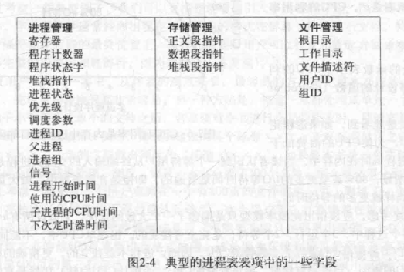
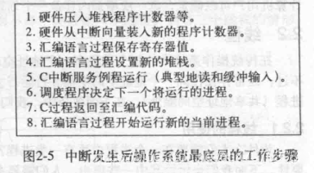
进程的实现
为了实现进程模型，操作系统维护一张表格，即
进程表，每个进程占用一个进程表项 ， 典型的
进程表项大致信息如下： 进程的切换都是一次中断，所有的中断都是
从保存寄存器开始，对于当前进程而言，通
常是保存在进程表项中， 中断的处理和调度
过程如图：
多道程序设计模型
CPU利用率 = 1 - p^n. p为一个进程等待I/O操
作的时间与其在内存中时间的比值，n为程序的
数量。

Slide 6
线程：
一个进程包含一个线程，对现在的系统而言，通常有多个线程。
线程的使用
多线程是在多进程的基础上继续的演化来的， 都是为了提升CPU的利用率，因为CPU是一种很宝贵的资源，因减少浪费。假设一个进程要执行三道数学题，如果没有线程的概念，那这个进程只能一道一道的去完成，执行第一道产生I/O操作时，就会阻塞，知道阻塞完成了才会继续执行。这样效率就比较低，而如果有了多个线程，每个线程执行一道数学题，互不干扰，这个线程就可以一直处于运行状态，抢到时间片的几率就大了，就可不断执行。并且，如果当前运行进程少或者其他进程也在阻塞，那没人用CPU，就是一种浪费，所以多线程可以尽量减少进程的阻塞，从而可以让CPU一直有事可做。当然，这只是一种比喻。 还有就是，进程切换的开销远大于线程切换的开销，毕竟，线程切换都是在同一个进程中。

Slide 7
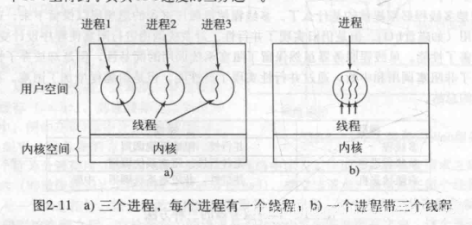
经典的线程模型
进程间的线程不像同进程那样有很大独立性，所有线程有完全一样的地址空间，共享同样的全局变量，因此没有跨进程通信的麻烦。每个线程也有自己的程序计数器、寄存器、堆栈、转态等：每个进程的数据、打开的资源、文件、代码都是相同的，每个线程都可以取用，但是每个线程都有寄存器、堆栈等。

Slide 8
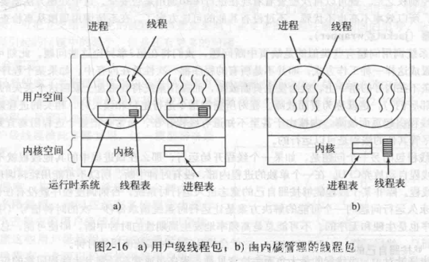
用户线程和内核线程
用户线程：在用户空间实现线程，内核对线程一无
所知， 内核依然按照老的方式，把进程当做单线程
进程。
用户线程优缺点：
优点 | 缺点 | 内核线程 | 最优实现
线程切换不用陷入内核，不需要上下文切换，所以线程切换速度很快； | 在如何实现阻塞系统调用上实现有困难，而如果采用非阻塞方案，需要修改原有的操作系统 | 在内核空间实现线程 | 用户线程和内核线程混合实现
允许每个进程有自己定制的调度算法。 | 如果一个线程开始允许，那么该进程中其他线程就无法运行，除非第一个线程放弃CPU，那么线程的调度又是一个问题；

Slide 9
进程间通信
进程间通信是很重要也很常用的的一个概念，主要围绕三个问题：
1、如何把信息传递给另一个进程
2、如何确保两个或多个进程不会交叉
3、如何确保按正确的顺序执行

Slide 10
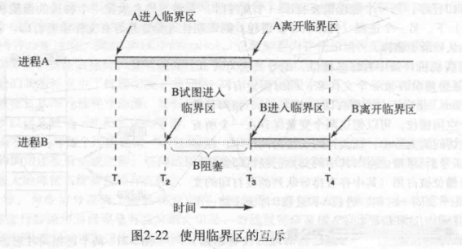
竞争条件、 临界区
多个进程同时读写某些共享数据，就存在竞争。
多个进程同时需要访问的程序片段称为临界区。
为了避免竞争条件，引入互斥的概念，设计的方案应该满足以下四个条件：
1、任何两个进程不能同时处于临界区
2、与CPU的速度和数量无关
3、临界区外的进程不得阻塞其他进程
4、进程不能无限期等待
使临界区保持互斥的效果图如下：

Slide 11
互斥
首先明白两个概念， 同步与互斥
互斥：散步在不同进程的代码片段，当某个进程访问了其中一个片段时，此时其他进程就不能访问了，只能等该进程结束后才可访问。
同步：是指散步在不同进程之间的若干程序片断，它们的运行必须严格按照规定的 某种先后次序来运行，这种先后次序依赖于要完成的特定的任务。显然，同步是一种更为复杂的互斥。
互斥的方案有：、屏蔽中断、锁变量、严格轮换发、Perterson解法、TSL指令。
屏蔽中断：效果太差，不会这么做
锁变量：理想化，软件难以实现
严格轮换法：需要用到忙等待，非常浪费CPU。导致其他进程可能被阻塞。 连续测试一个值直到某个值出现，称为忙等待， java示例代码如下：
如果a一直等于0，则无限循环下去。
while(true) { while(a != 0) { break; } }

Slide 12
Peterson解法：一个不需要严格轮换的软件互斥算法。
TSL指令：硬件支持的方案，需要用到TSL指令：
TSL指令将 内存自LOCK读到寄存器RX中，然后在该内存地址上存在一个非零值。读字和写字由操作系统保证是不可分割的（原子性），CPU将锁住内存总线，以禁止其他CPU在本指令结束前访问内存。
一个可替代TSL的指令是XCHG，本质和TSL解决办法一致。
TSL RX, LOCK

Slide 13
进程的睡眠与唤醒
Perterson解法和TSL/XCHG解法都是正确可行的，他们的本质都是：当一个进程想进入临界区，先检查是否允许进入，若不允许则原地等待，直到允许为止。 但很浪费时间。引入生产者消费者，但没从根本解决。
信号量：将检查值、修改值以及可能发生的睡眠操作作为一个单一的、不可分割的原子操作完成，原子性由操作系统保证。在完成前，其他进程不允许访问信号量。
互斥量：信号量的简化版本，不需要计数能力，只需要两种状态：解锁和加锁。一个二进制位就可表示它，不过通常用整型。
管程：是编程语言的组成部分，编译器知道他们的特殊性。任意时刻管程中只有一个活跃进程。 管程可以看做一个软件模块，它是将共享的变量和对于这些共享变量的操作封装起来，形成一个具有一定接口的功能模块，进程可以调用管程来实现进程级别的并发控制。管程具有面向对象编程的特点。
额外概念，同步原语：保证同步执行的代码语句。大致理解为只有将同步的代码执行完毕，才能顺序执行下一段代码。

Slide 14
屏障
通常用于进程组，把他们的执行划分了不同阶段，每个阶段末尾设置一个屏障，只有所有进程都到达屏障，才能继续运行下一个阶段。
调度
多个进程同时竞争CPU，应该选择哪一个进程执行，这就由操作系统的 调度程序完成，它内部实现了调度算法。
进程切换：占用CPU资源的使用者发生了切换。需要保存当前进程在PCB（进程控制块）的执行上下文（寄存器、数据、打开资源文件等），然后恢复下一个进程的上下文。
调度：从就绪进程队列中挑一个进程去CPU上执行。
何时调度：
1.非抢占式系统：调度算法挑一个去运行，直到该进程阻塞或自动释放CPU。
2.抢占式系统：雕塑算法挑一个进程，让其运行固定的最大时间周期，如果时间到了还在运行，则挂起等待下一次运行，然后切换下一个进程。

Slide 15
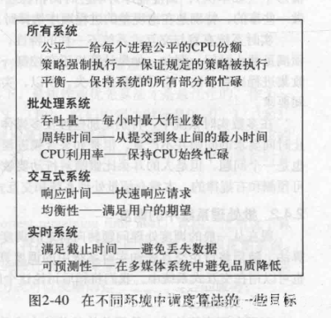
调度算法目标如下：
批处理系统中的调度算法：
1、先来先服务：按照请求CPU的顺序使用CPU。
2、最短作业优先：谁的运行时间短，谁先执行，好处是每个作业的平均等待时间短。如两个进程，A需要运行20分钟,B两分钟，如果先运行A,则B等待20分钟，总的等待20分钟，平均等待10分钟；如果先运行B，在运行A，则A等待2分钟，总的等待2分钟，平均等待一分钟。
3、最短剩余时间优先：也是抢占式的，每次找到剩余执行最短的程序执行，给其固定的运行时间，如果到期还没运行完毕，则进入就绪队列等待。

Slide 16
交互式系统的调度算法：
1、轮转调度：也就是大家轮流来，一个进程分配固定时间片，时间到了还没执行完，则移动到就绪队列队尾，下一个进程接着来。
2、优先级调度：优先级高的进程先运行，统一优先级的则按照轮转调度。：
3、多级队列：举个例子，高优先级的进程先运行一个时间片，然后是次高级队列每个进程运行2个时间片，然后再次一级运行四个时间片。每个进程运行一次后，优先级降低一级。
4、最短进程优先
5、保证调度
6、彩票调度
7、公平分享调度
实时系统的调度：硬实时调度：在绝对截止时间前完成，软实时调度：在某个时间前后完成调度。
调度策略与机制分离：将调度算法以某种形式参数化，具体参数由用户进程写入。调度机制位于内核，调度策略可由用户进程决定。
线程调度：与进程调度类似。

